Slide 1

«Учитель — источник мудрости»
"Своя игра" ко Дню учителя
Notes:
ДЛЯ ПРОВОДЯЩИХ МЕРОПРИЯТИЕ
Дорогие ребята! Сегодня мы собрались в преддверии замечательного праздника — Дня учителя. Учитель — это человек, который каждый день открывает перед нами двери в мир знаний, учит не только читать и считать, но и быть добрыми, смелыми, честными и любознательными.
Наша игра — это не просто соревнование. Это возможность сказать спасибо учителям на языке знаний: вспомнить сказки, стихи, историю, русский язык и окружающий мир — всё то, что вы изучаете вместе с педагогами каждый день.
Пусть сегодня победит не только сильнейшая команда, но и дружба, уважение друг к другу и любовь к знаниям!

Slide 2

Сказки и былины
Известные личности
Продолжи стихотворение
Окр. мир и история
Русс. яз
10
10
10
10
10
20
20
20
20
20
30
30
30
30
30
40
40
40
40
40
50
50
50
50
50
Notes:
День учителя — это праздник, который объединяет всех: и детей, и взрослых. В этот день особенно важно создать атмосферу уважения, благодарности и интереса к знаниям. Интеллектуальная игра «Своя игра» позволяет совместить праздничное настроение с образовательными и воспитательными задачами: она развивает командный дух, расширяет кругозор, учит работать сообща и с уважением относиться к мнению других.
Формат игры с разными категориями («Сказки и былины», «Известные личности», «Продолжи стихотворение», «Окружающий мир и история», «Русский язык») охватывает сразу несколько предметных областей и делает мероприятие универсальным для разных возрастов.
В современном мире, где дети всё чаще проводят время за гаджетами, особенно важно возвращать их к живому общению, командной работе и чтению. Игра «Своя игра» не только проверяет знания, но и воспитывает уважение к учителю, к культуре и истории своей страны, формирует навыки сотрудничества и взаимопомощи.

Slide 3
Последующие вопросы категории 1

Slide 4
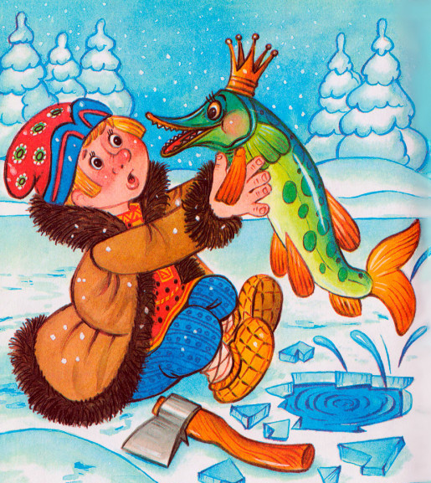
Категория 1
Как вы думаете, почему щука решила помогать Емеле? Что в его поведении могло ей понравиться, а что — нет? Чему учит нас эта сказка: стоит ли ждать, пока всё исполнится само, или лучше действовать самому?
10
Notes:
Иллюстрация из м/ф «По щучьему велению».

Slide 5
Категория 1
Щука помогла Емеле, потому что он проявил к ней милосердие. Сказка учит тому, что доброта и сострадание возвращаются. Но при этом она показывает и другой урок: если Емеля просто лежал на печи и ждал, пока всё сделается само, — это не пример для подражания. Настоящая жизнь требует собственных усилий и ответственности.
10

Slide 6

Категория 1
Девочка отправляется в зимний лес за подснежниками. Как вы думаете, какие качества характера ей для этого нужны? Почему важно быть смелым и трудолюбивым, даже когда очень страшно или тяжело?
20

Slide 7
Категория 1
Девочке понадобились смелость и терпение. Она не побоялась идти в зимний лес, потому что от этого зависела её жизнь и жизнь близких. Сказка учит нас тому, что даже в самых трудных обстоятельствах важно не терять надежду, добрым и тому, что природа и люди откликаются на искренность и доброту: месяцы помогли девочке именно потому, что увидели в ней чистоту и трудолюбие.
20

Slide 8
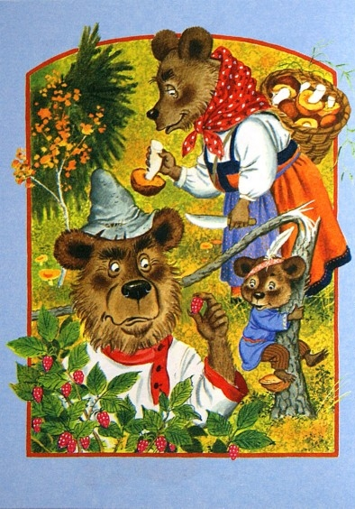
Категория 1
Маша оказалась в доме у трёх медведей. Как вы считаете, почему важно уважать чужое пространство и личные вещи? Что бы вы сделали на месте Маши, чтобы не напугать хозяев?
30

Slide 9
Категория 1
Маша оказалась в доме медведей, потому что заблудилась. Она без спроса пользовалась чужими вещами, ела из чужих тарелок и ломала мебель. Эта история учит нас уважать чужое пространство, чужой труд и чужие вещи. То, что тебе не принадлежит, нужно беречь и не трогать без разрешения. На месте Маши было бы правильно дождаться хозяев, попросить прощения и предложить помочь исправить то, что она нечаянно испортила.
30

Slide 10
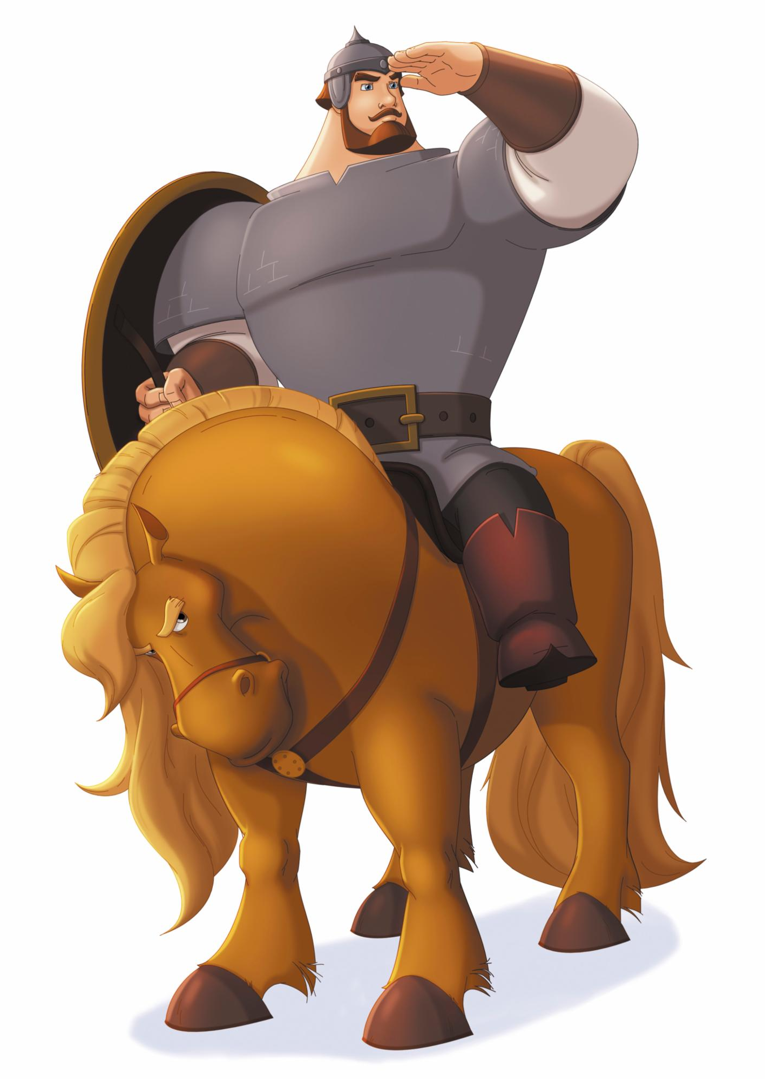
Категория 1
Илья Муромец — защитник земли Русской. Как вы думаете, что значит быть настоящим защитником? Какие качества важно в себе воспитывать, чтобы помогать слабым и защищать тех, кто нуждается в поддержке?
40

Slide 11
Категория 1
Илья Муромец — это пример настоящего защитника, потому что он использовал свою силу не для себя, а для защиты слабых и родной земли. Быть защитником — значит быть сильным не только телом, но и духом: быть смелым, честным, верным своему слову и готовым прийти на помощь. Воспитывать в себе эти качества важно с детства: учиться отвечать за свои поступки, не обижать слабых, быть справедливым и не бояться трудностей.
40

Slide 12
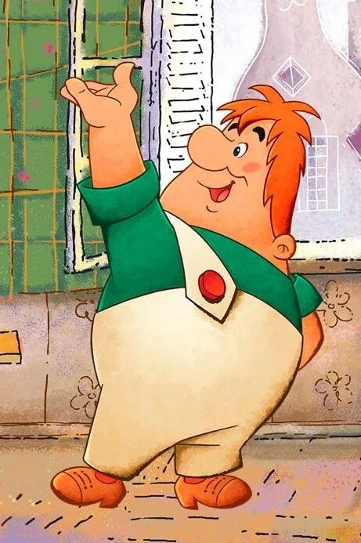
Категория 1
Карлсон живёт на крыше, любит сладкое и очень хочет найти настоящего друга. Как вы думаете, почему ему так важно было подружиться с Малышом? Что в дружбе самое ценное — игрушки, сладости или умение быть рядом и поддерживать друг друга?
50

Slide 13
Категория 1
Ему важно было подружиться с Малышом, потому что он был одинок, несмотря на всю свою весёлость. А Малышу не хватало друга, который бы принимал его таким, какой он есть, и с которым было бы не скучно. Эта история учит нас тому, что в дружбе самое ценное — не игрушки и не угощение, а умение быть рядом, поддерживать, прощать недостатки и радоваться друг другу. Настоящий друг — это тот, кто не оставит в беде и с кем можно быть самим собой.
50

Slide 14
Последующие вопросы категории 2

Slide 15
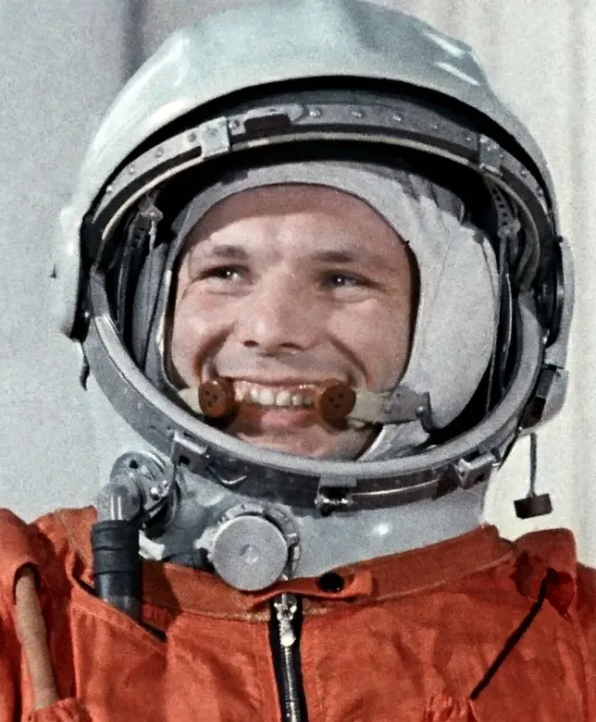
Категория 2
Как вы думаете, почему Юрий Гагарин стал символом смелости и стремления к мечте для всего мира? Чему нас учит его подвиг — стоит ли бояться неизвестного и идти к своей цели, даже если путь труден?
10

Slide 16
Категория 2
Юрий Гагарин — первый человек в космосе. Его полёт учит нас тому, что мечта, трудолюбие и смелость способны преодолеть любые преграды. Он не побоялся отправиться в неизвестность и показал всему миру, что человек способен на великие дела, если верит в свою цель и готов к ней серьёзно готовиться.
10

Slide 17
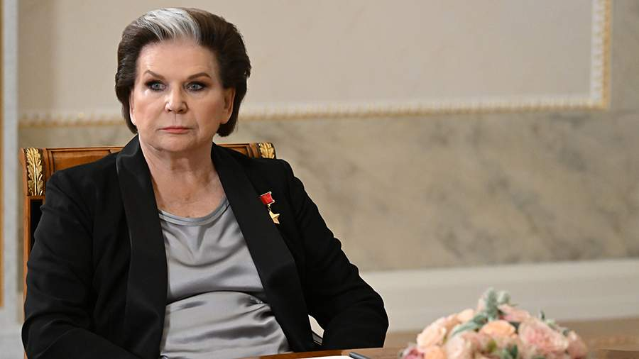
Валентина Терешкова доказала, что женщины способны наравне с мужчинами осваивать самые сложные и опасные профессии. Как вы думаете, что помогает человеку не сдаваться, когда окружающие сомневаются в его силах?
20

Slide 18
Категория 2
Валентина Терешкова — первая женщина-космонавт. Её пример учит нас тому, что не нужно обращать внимания на стереотипы и сомнения окружающих. Настойчивость, сила воли, мужество и верность мечте помогают человеку добиваться поставленных целей, независимо от того, что говорят другие.
20

Slide 19
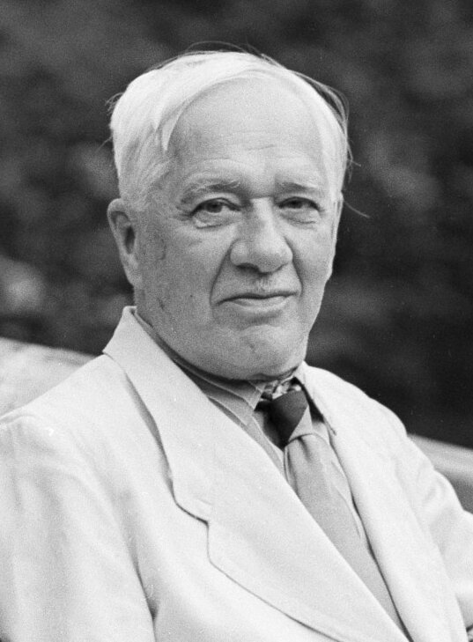
Категория 2
Этот писатель создавал добрые и поучительные истории для детей, в которых высмеивались неряшливость, трусость и жадность. Как вы думаете, почему важно с детства приучать себя к аккуратности, смелости и заботе о других?
30

Slide 20
Категория 2
Корней Иванович Чуковский. Его сказки — «Мойдодыр», «Айболит», «Тараканище» и другие - учат детей быть чистыми и аккуратными, не бояться трудностей, помогать слабым и быть добрыми. Через весёлые и ритмичные стихи он доносит до ребёнка важные жизненные уроки: забота о здоровье, смелость, сострадание и ответственность за тех, кто нуждается в помощи.
30

Slide 21
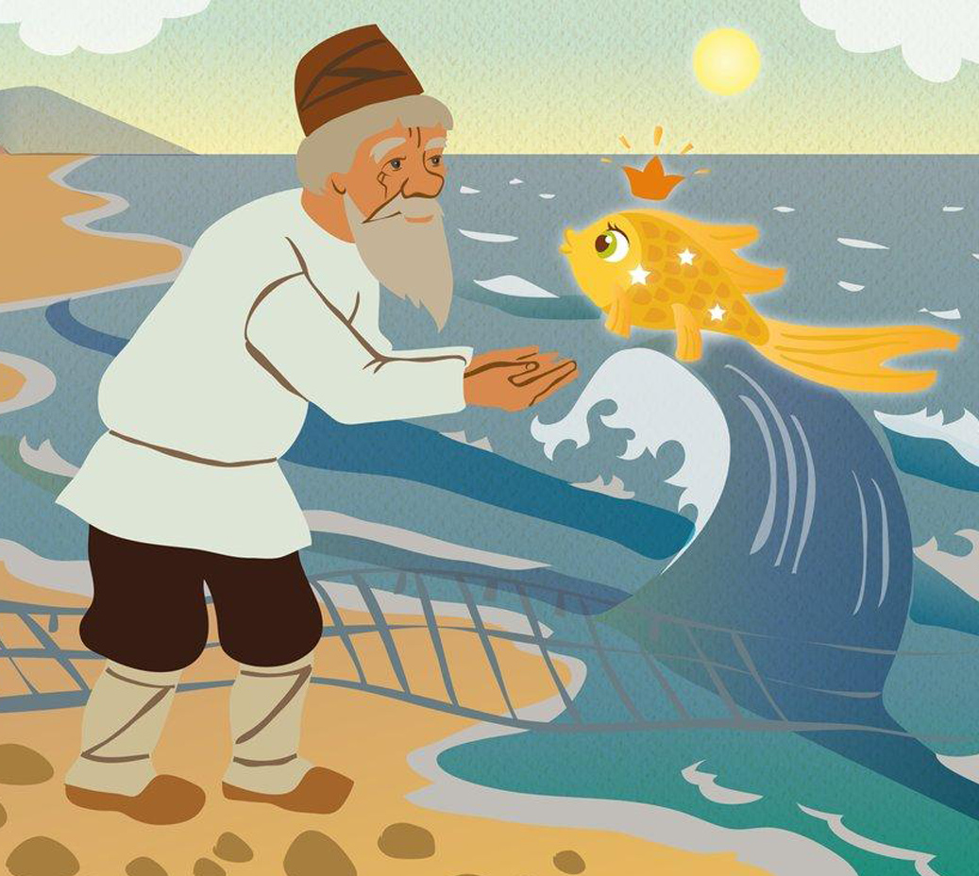
Категория 2
Этот поэт оставил нам удивительные сказки, в которых добро побеждает жадность и зло, а герои получают по заслугам. Как вы думаете, чему учит нас «Сказка о рыбаке и рыбке» и почему важно быть благодарным за то, что у тебя есть?
40

Slide 22
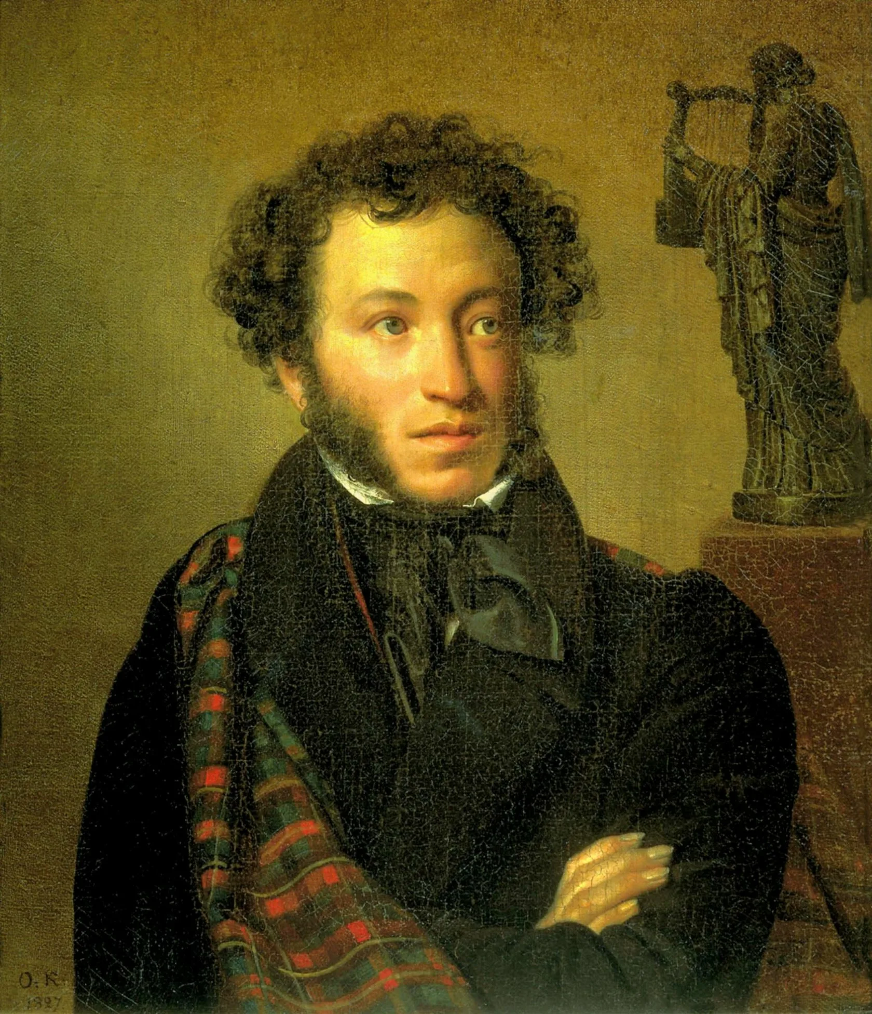
Категория 2
Александр Сергеевич Пушкин. «Сказка о рыбаке и рыбке» учит нас тому, что жадность и неблагодарность приводят к потере всего. Старуха, получив всё больше и больше, так и не сказала спасибо, и в итоге осталась у разбитого корыта. Эта сказка напоминает: нужно ценить то, что имеешь, быть благодарным и не требовать большего, чем тебе действительно нужно.
40

Slide 23
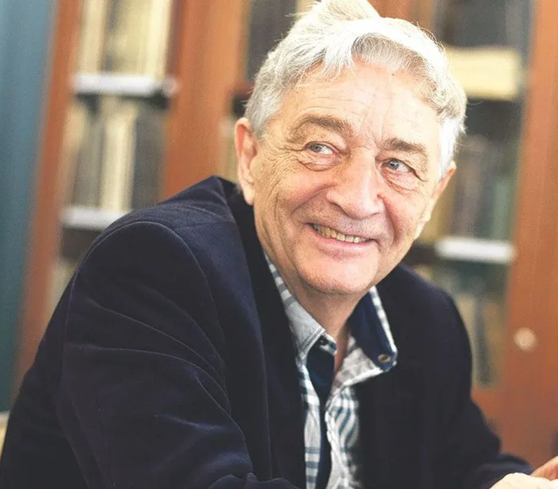
Категория 2
Этот писатель придумал героев, которые учат нас дружбе, доброте и умению находить радость в простых вещах. Как вы думаете, почему Чебурашка, крокодил Гена и кот Матроскин так полюбились детям и взрослым?
50

Slide 24
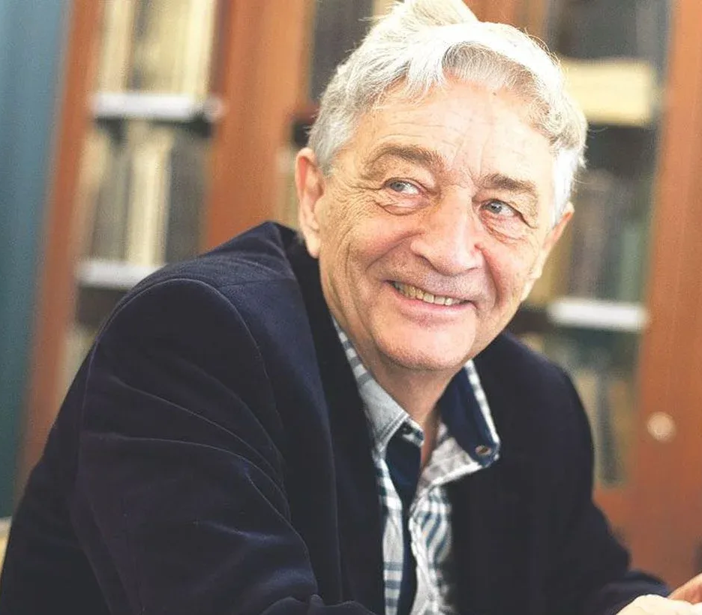
Категория 2
Эдуард Успенский. Его герои — Чебурашка, крокодил Гена, кот Матроскин, дядя Фёдор и другие — стали любимыми потому, что они добрые, честные и по-настоящему дружные. Они учат нас тому, что настоящая дружба не зависит от внешности или обстоятельств, что важно помогать друг другу, быть верным и уметь радоваться простым вещам: дому, друзьям, совместному труду и заботе друг о друге.
50

Slide 25
Последующие вопросы категории 3

Slide 26
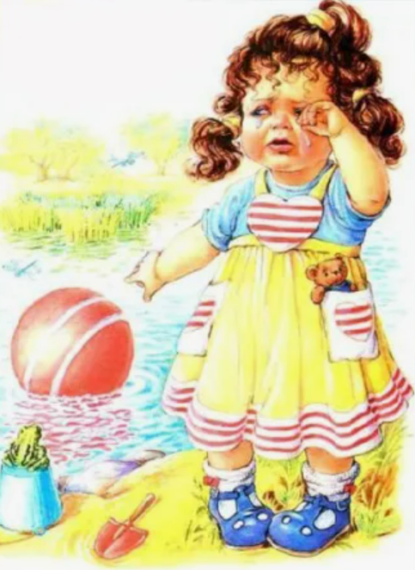
Категория 3
Эта строчка знакома каждому с детства. Продолжи её и подумай: как нужно вести себя, если твой друг или близкий человек расстроился из-за пустяка? Что важнее — пожалеть и успокоить или смеяться над чужой бедой?
«Наша Таня громко плачет…»
10

Slide 27

Категория 3
«…уронила в речку мячик». Этот стих учит нас сочувствию: даже если проблема кажется маленькой, для человека она может быть важной. Нужно уметь поддержать, утешить и помочь, а не оставаться равнодушным.
10

Slide 28
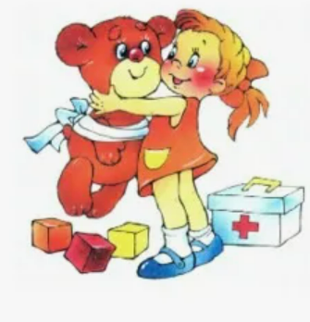
Категория 3
Продолжи строчку и подумай: что значит быть верным другом? Почему важно не бросать того, кто попал в беду, даже если он теперь не такой, как прежде?
«Уронили мишку на пол,
Оторвали мишке лапу…»
20

Slide 29

Категория 3
«…всё равно его не брошу - потому что он хороший». Эти строки Агнии Барто учат нас верности, доброте и состраданию. Настоящий друг не отворачивается от того, кто пострадал или стал слабее. Важно ценить не внешность и не игрушечную красоту, а самого человека и умение быть рядом в трудную минуту.
20

Slide 30
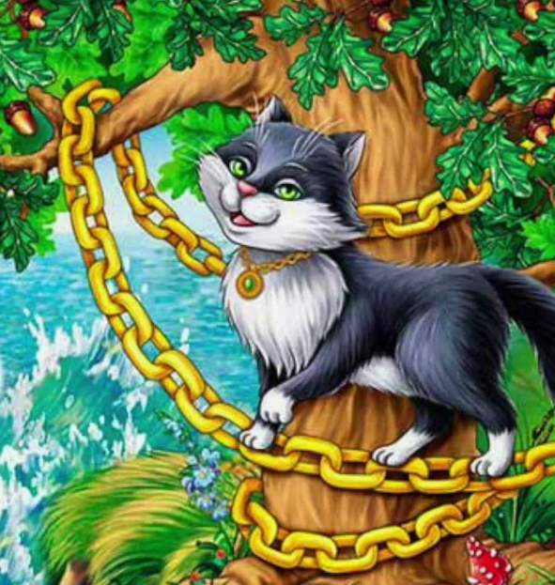
Категория 3
Продолжи строку и вспомни: какие чудеса и добрые дела творятся в этом волшебном мире? Чему учат нас сказки Пушкина - тому, что добро побеждает зло, или тому, что нужно быть смелым и любознательным?
«У лукоморья дуб зелёный…»
30

Slide 31
Категория 3
«…златая цепь на дубе том; и днём и ночью кот учёный всё ходит по цепи кругом».
Эти строки открывают дверь в мир русских сказок, где живут чудеса, добрые герои и мудрые уроки. Они учат нас любить родную культуру, быть любознательными и верить в то, что добро всегда сильнее зла.
30

Slide 32
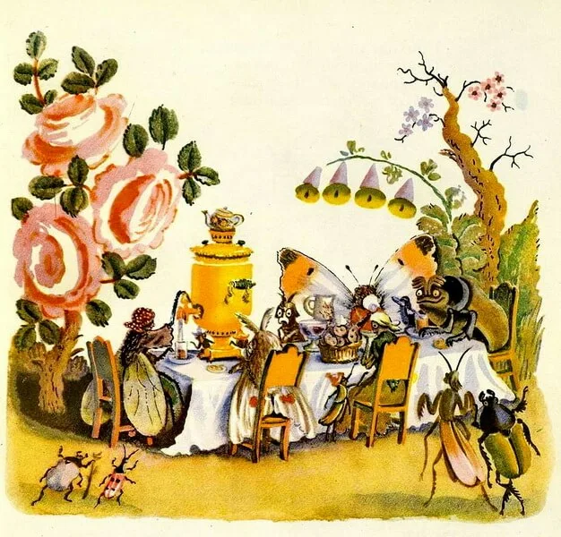
Категория 3
Продолжи строчку и подумай: почему Муха не оставила находку себе, а отправилась на базар? Чему учит нас эта история - щедрости, гостеприимству или умению радоваться и делиться с другими?
«Муха по полю пошла,
Муха денежку нашла…»
40

Slide 33
Категория 3
«…пошла муха на базар и купила самовар».
Муха не спрятала денежку, а потратила её на то, чтобы устроить праздник. Эта сказка Корнея Чуковского учит нас щедрости, гостеприимству и умению радоваться жизни вместе с другими. Но она же напоминает и о другом: важно выбирать друзей, которые придут на помощь в трудную минуту, а не только на угощение.
40

Slide 34
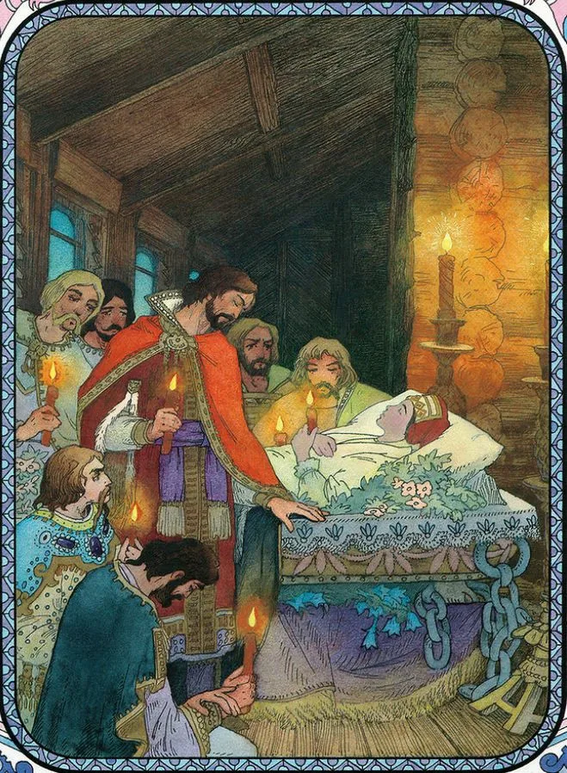
Категория 3
Продолжи две строчки и подумай: почему в сказке Пушкина королевич Елисей обращается к силам природы за помощью? Чему это учит нас — тому, что нужно быть настойчивым в поисках правды и не сдаваться, даже когда кажется, что надежды нет?
«Ветер, ветер! Ты могуч,
Ты гоняешь стаи туч…»
50

Slide 35
Категория 3
«…ты волнуешь сине море, всюду веешь на просторе».
Елисей, обращаясь к ветру, солнцу и месяцу, ищет свою невесту и не боится задавать вопросы, просить помощи и идти до конца. Этот отрывок учит нас настойчивости, верности и тому, что в поисках правды и добра можно обращаться за помощью к миру вокруг — и природа, и люди откликнутся на искренность и доброе сердце.
50

Slide 36
Последующие вопросы категории 4

Slide 37
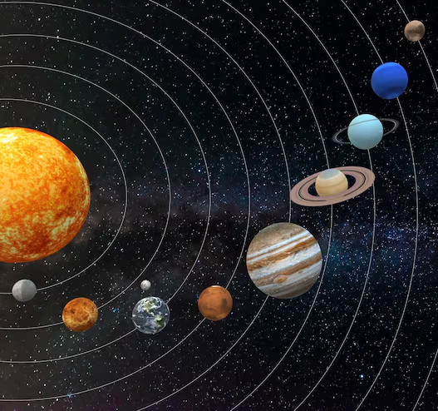
Категория 4
Представьте, что мы изучаем космическую азбуку. Как вы думаете, какая планета находится на самой первой строчке этого учебника — то есть ближе всех к Солнцу? Порассуждайте: если бы вы были конструктором планет, поставили бы вы самую горячую планету рядом с огненным шаром или отодвинули бы её подальше?
10

Slide 38
Категория 4
Меркурий - самая близкая к Солнцу планета Солнечной системы. Если бы мы «конструировали» планеты, самую горячую логично было бы расположить ближе к огненному шару — но в реальности всё сложнее: у Меркурия почти нет атмосферы, поэтому там огромные перепады температур. Этот вопрос учит нас наблюдать и сравнивать.
10

Slide 39
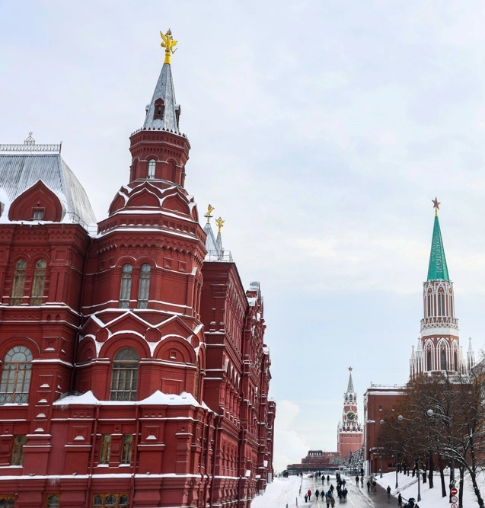
Категория 4
Каждый гражданин должен знать свой дом. Скажите, какой город является сердцем и столицей нашей Родины? Давайте порассуждаем: почему именно в этом городе находятся главные правительственные здания и почему он считается главным?
20

Slide 40
Категория 4
Москва. Это сердце и главный город нашей Родины, где находятся правительственные здания, исторические памятники и сосредоточена культурная жизнь страны.
20

Slide 41

Категория 4
Мы часто рисуем и пишем, но редко задумываемся о цене вещей. Как вы думаете, из чего люди научились делать бумагу, чтобы сохранить природу? Порассуждайте: если бы вы были директором фабрики, стали бы вырубать деревья ради бумаги или нашли бы способ перерабатывать старые газеты, чтобы спасти лес?
30

Slide 42
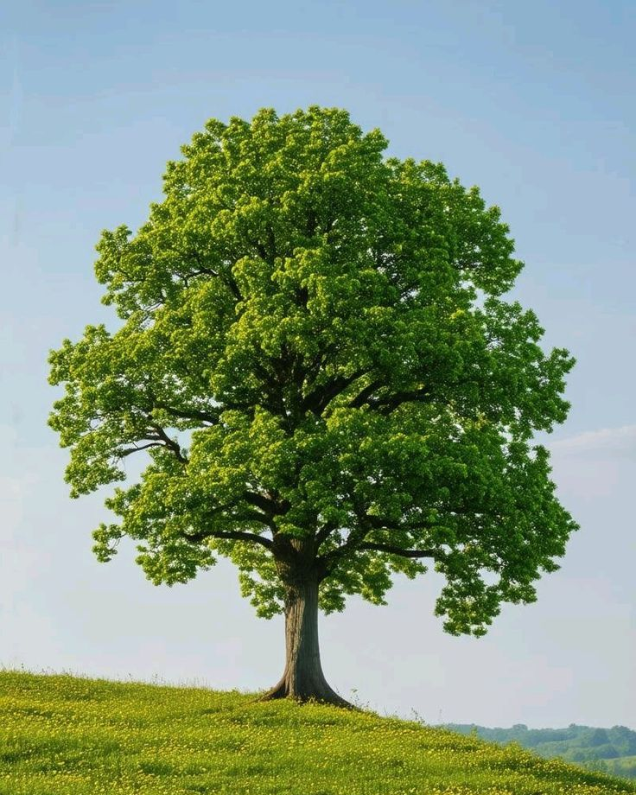
Категория 4
Бумагу делают в основном из древесины (древесной целлюлозы), а также из макулатуры, тряпья и других волокнистых материалов. Если бы мы были директором фабрики, правильнее было бы перерабатывать старые газеты и картон — это сохраняет леса и учит нас бережному отношению к природе.
30

Slide 43
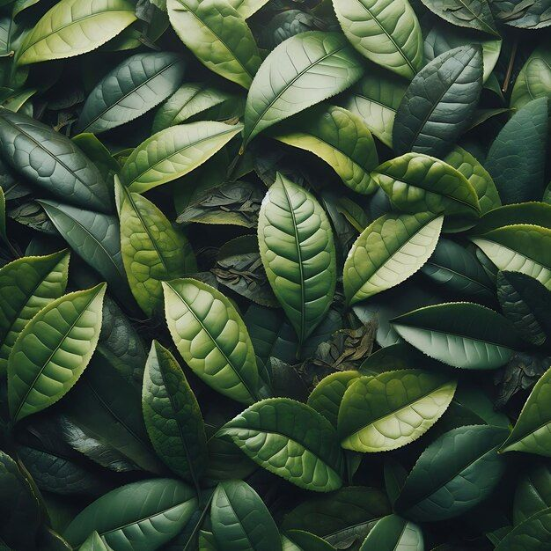
Категория 4
Природа — лучший художник. Как вы думаете, почему большинство листьев на деревьях именно зелёного цвета? Порассуждайте: что произойдет с растением, если исчезнет этот волшебный зеленый пигмент, который ловит солнечный свет?
40

Slide 44
Категория 4
Потому что в них содержится хлорофилл — зелёный пигмент, который ловит солнечный свет и участвует в фотосинтезе. Если бы этот пигмент исчез, растение не смогло бы питаться и погибло. Этот вопрос учит нас видеть красоту и мудрость природы.
40

Slide 45
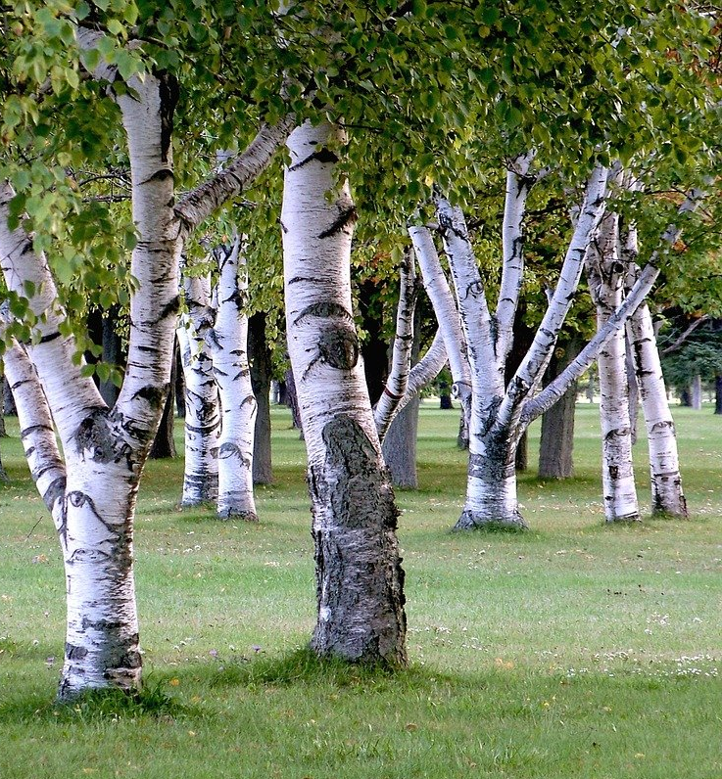
Категория 4
У каждой страны есть свой природный символ, который воспет в песнях и стихах. Как вы думаете, какое дерево в России считается символом нашей страны? Порассуждайте: почему именно это дерево, а не, например, клен, стало олицетворять русский характер?
50

Slide 46
Категория 4
Берёза. Именно она стала олицетворением русского характера — светлого, стойкого, щедрого и близкого к родной земле. Берёзу воспевают в песнях и стихах, её сажают у домов и в парках.
50

Slide 47
Последующие вопросы категории 5

Slide 48

Категория 5
Алфавит — это фундамент грамотности. Сколько всего букв в русском алфавите? Порассуждайте: как вы думаете, почему букв именно столько? Легко ли было бы писать, если бы букв было в два раза меньше?
10

Slide 49
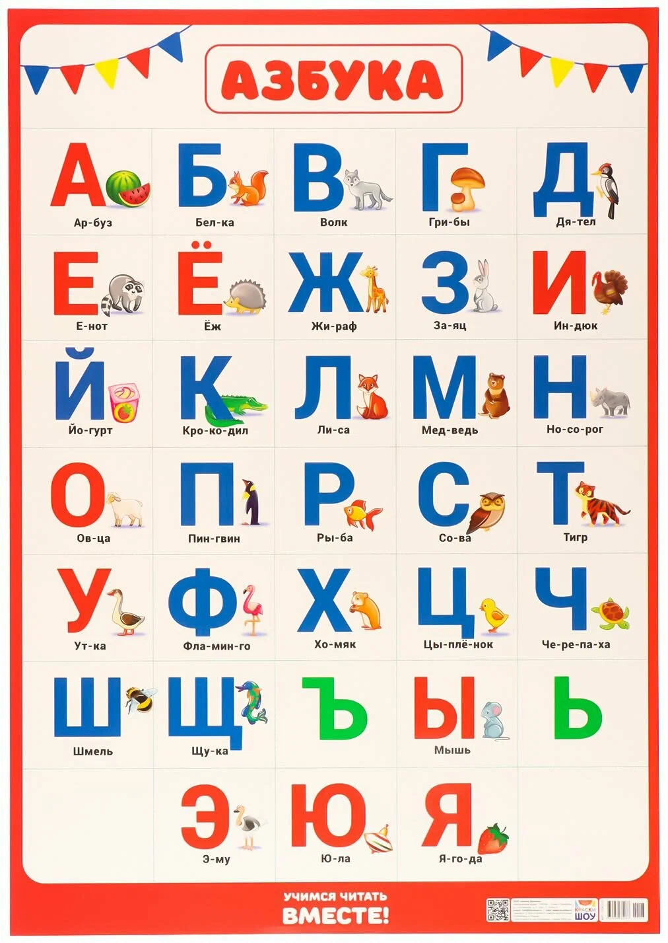
Категория 5
33 буквы. Если бы букв было в два раза меньше, писать было бы труднее и менее точно — пришлось бы одной буквой обозначать несколько звуков, и понимать друг друга стало бы сложнее.
10

Slide 50
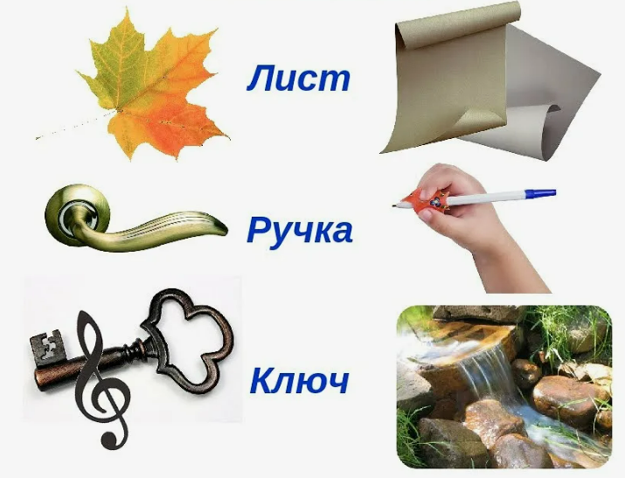
Категория 5
Русский язык полон загадок. Как называются слова-близнецы, которые звучат одинаково, но означают совершенно разное (например, «лук» — овощ и «лук» — оружие)? Порассуждайте: в чём польза таких слов для языка — может быть, они делают речь богаче, или, наоборот, могут запутать слушателя?
20

Slide 51
Категория 5
Омонимы. Они делают речь богаче и интереснее, но иногда могут запутать слушателя — поэтому важно понимать контекст.
20

Slide 52

Категория 5
Умение подбирать противоположности учит нас видеть мир с разных сторон. Какое слово будет противоположным по смыслу слову «громко»?
Порассуждайте: если мы заменим «громко» на противоположное слово, как изменится настроение предложения — станет оно спокойнее или тревожнее?
30

Slide 53
Категория 5
Тихо. Если заменить «громко» на «тихо», настроение предложения становится спокойнее, мягче, иногда — таинственнее.
30

Slide 54
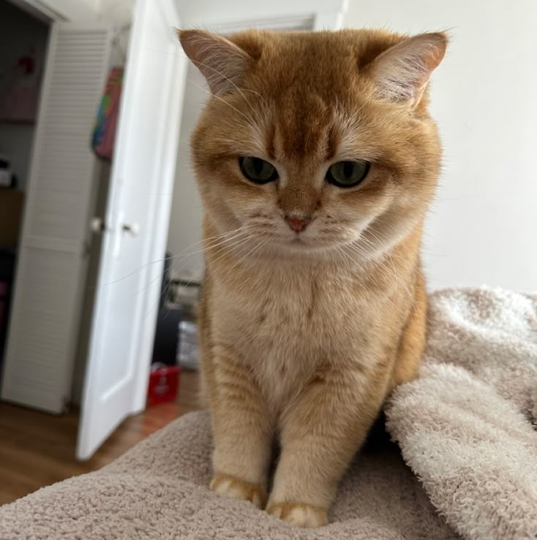
Категория 5
«В русском языке буквы и звуки живут по разным законам. В каком из слов — «ёлка», «чай» или «кот» — звуков больше, чем букв, и почему так происходит? Порассуждайте: почему важно различать буквы и звуки? Если бы мы писали так, как слышим, было бы нам проще или сложнее понимать друг друга?
40

Slide 55
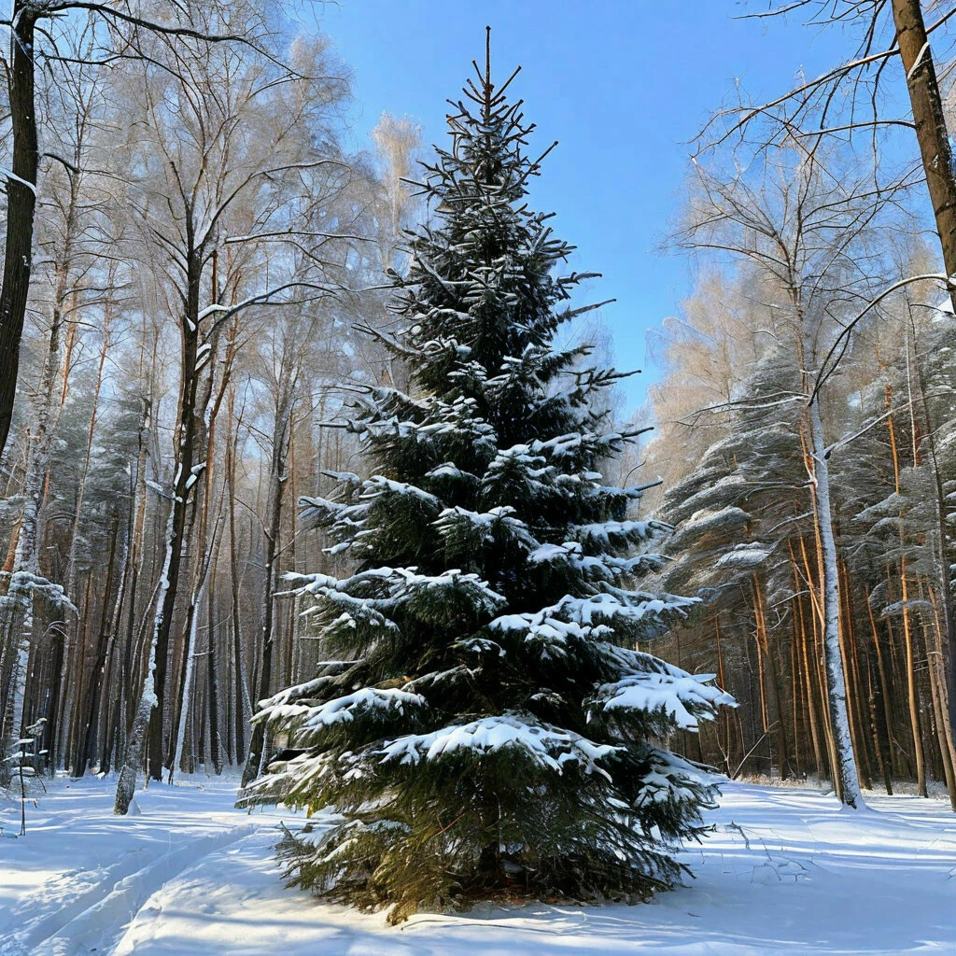
Категория 5
В слове «ёлка». Буква «ё» в начале слова обозначает два звука — [й'] и [о], поэтому звуков больше, чем букв. В словах «чай» и «кот» количество звуков и букв совпадает. Различать буквы и звуки важно, чтобы правильно писать и понимать речь; если бы мы писали «как слышим», понимать друг друга стало бы сложнее.
40

Slide 56
Категория 5
Внимательность — главный помощник в учебе. Посмотрите на три ряда слов и определите, в каком из них во всех словах пропущена буква О:
А) ш_пот, ш_лк, крыж_вник
Б) ш_в, ш_колад, обж_ра
В) ч_рный, ж_лтый, ш_рох
Порассуждайте: какое правило объединяет слова в этих рядах? Почему важно учить правила, а не просто запоминать слова?
50

Slide 57
Категория 5
Правильный ряд — Б) шов, шоколад, обжора.
В ряду А пишутся буквы Ё/О по правилу (шёпот, шёлк, крыжовник), в ряду В — Ё (чёрный, жёлтый) и О (шорох). Общее правило: после шипящих под ударением в корне пишется Ё, если можно подобрать однокоренное слово с Е (шёпот — шепчет), и О — в словах-исключениях и заимствованиях (шов, шоколад, обжора, шорох).
Учить правила важно, потому что это помогает писать грамотно в любых ситуациях, а не только запоминать отдельные слова
50

Slide 58
Подсчет результатов

